Slide 1
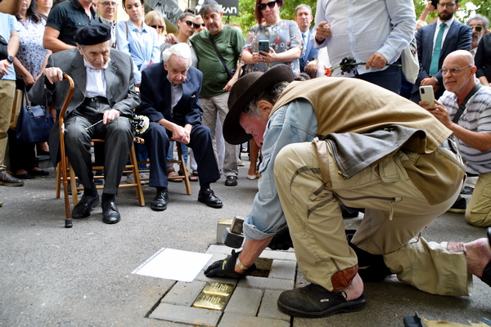
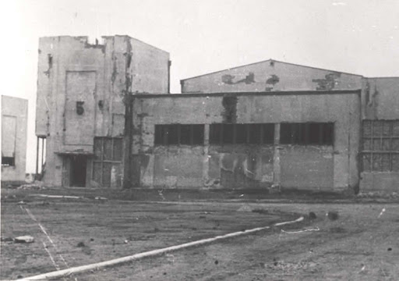
HOLOKAUST- KULTURA SEĆANJA
„Kamen spoticanja“ u Srbiji : Zrenjanin.... Novi Bečej... Beograd

Slide 2
Zrenjanin je dobio spomen obeležje “Kamen spoticanja” u okviru 80. Komemoracije Jevrejskim žrtvama

Slide 3
Spomen obeležja su postavljena na pet lokacije u Zrenjaninu :
Kralja Aleksandra Prvog Karađorđevića 39, za porodicu Ivanji
Kralja Aleksandra Prvog Karađorđevića 39, za porodicu Ekštajn
Petra Drapšina 15, za porodicu Elek
Svetosavskoj 31, za porodicu Kunstler
Kej 2. oktobra 17, za porodicu Đarfaš

Slide 4
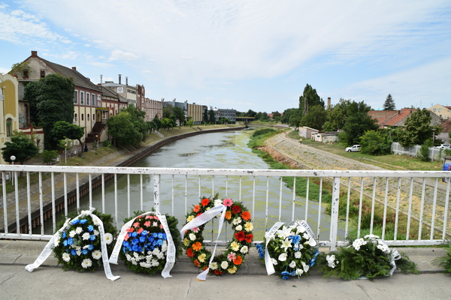
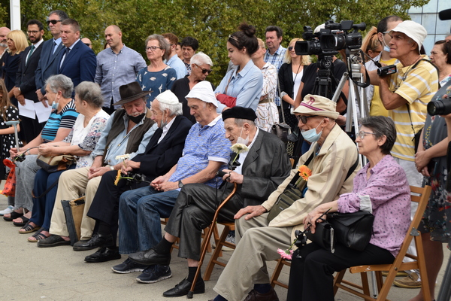
Jevrejska opština Zrenjanin komemoracijom i postavljanjem spomen obeležja „Kamen spoticanja“ danas je obeležila 80 godina od deportacije Jevreja Zrenjanina i Banata. Tom priliko su sa Pešačkog mosta spušteni venci u Begej u znak sećanja na 1288 duša koje su šlepovima odvožene za Beograd.

Slide 5
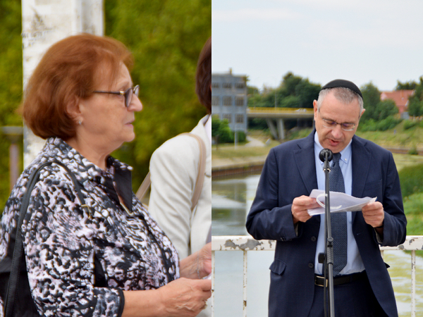

Slide 6
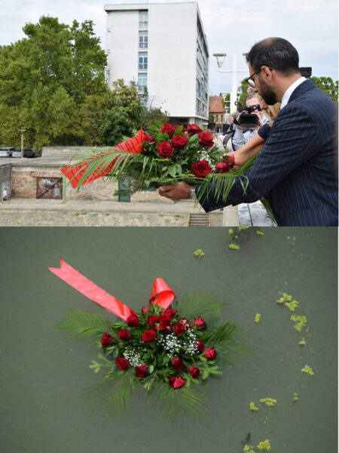
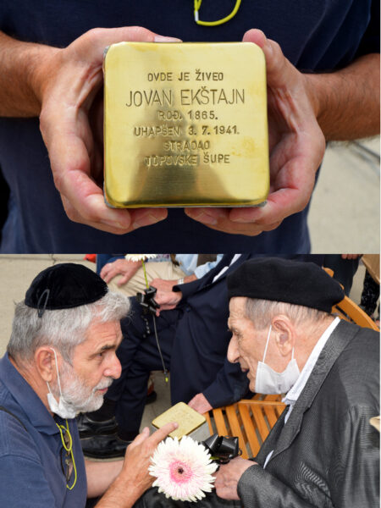

Slide 7
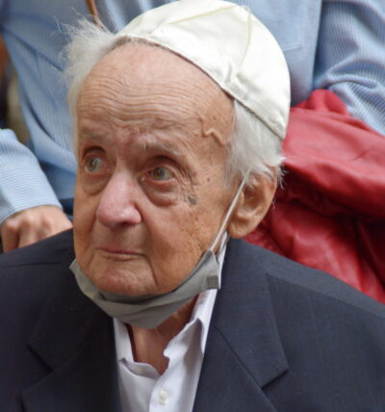
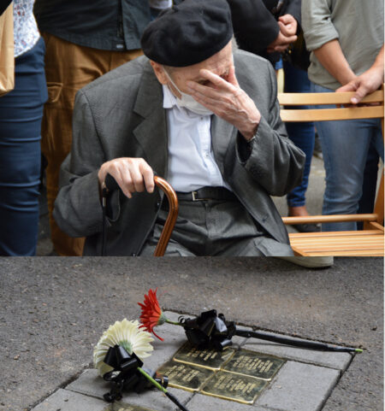

Slide 8
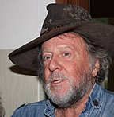
Gunter Demnig (rođen 27. oktobra 1947. u Berlinu) je nemački umetnik. Najpoznatiji je po svojim spomen -obeležjima Stolperstein ("kamen spoticanja") žrtvama nacističkog progona, uključujući Jevreje, homoseksualce, Rome i invalide. Projekat postavlja ugravirano mesingano kamenje ispred bivše stana /kuce žrtve Holokausta koju je nacistička Njemačka deportovala i ubila, Projekat je započela u Njemačkoj i od tada se proširila, sa više od 60.000 kamenja postavljenih u 21 zemlja Evrope.

Slide 9
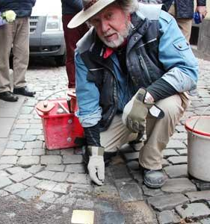
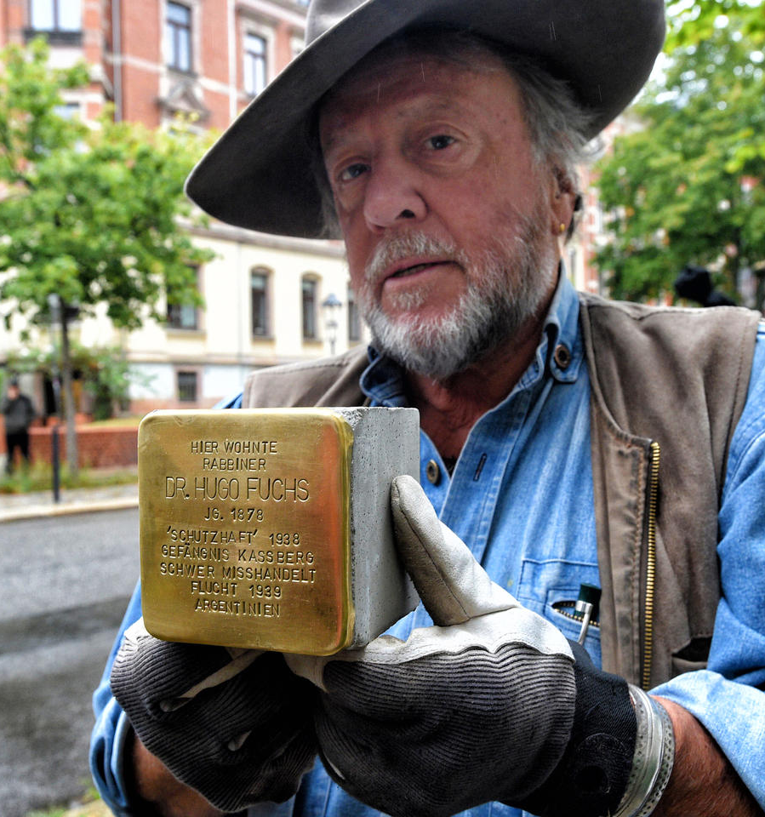

Slide 10
U sklopu obeležavanja komemoracije, u Malom salonu Narodnog muzeja otvorena je izložba „Elekova fabrika – 110 godina šećerane u Zrenjaninu“. Autori izložbe su Ferenc Nemet, Anica Draganić i Maria Silađi.

Slide 11
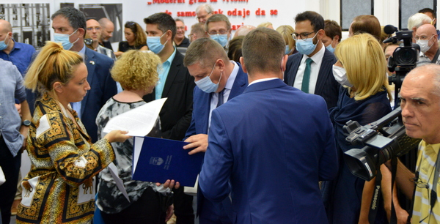

Slide 12
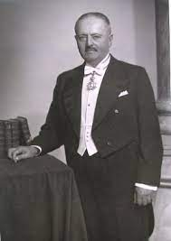
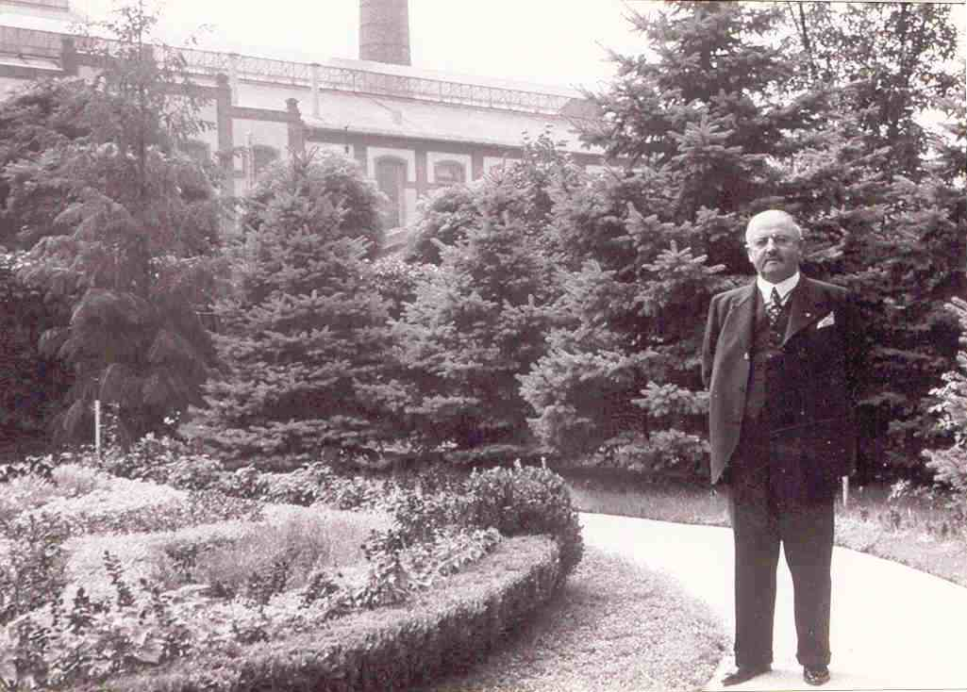
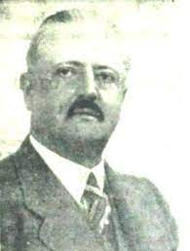

Slide 13
Vrsni stručnjak za gajenje šećerne repe i njenu preradu, češki Jevrejin Viktor Elek, u Veliki Bečkerek je pristigao 1911. godine.
Došao je na poziv osnivača Fabrike šećera, kako bi svojim radom osnažio tim stručnjaka koji se već formirao oko nove fabrike u izgradnji. Marljivim i stručnim radom ubrzo je došao na čelo ovog industrijskog preduzeća. Među Bečkerečanima je postao sinonim za šećeranu, koju su ubrzo prozvali Elekovom fabrikom.
Kompleks Fabrike šećera u Velikom Bečkereku izgrađen je 1911. godine, prema ambicioznom projektu renomiranog češkog arhitekte Viktora Beneša. Kompleks je podignut na perifernom potezu između reke Begej i železničke stanice Fabrika.

Slide 14
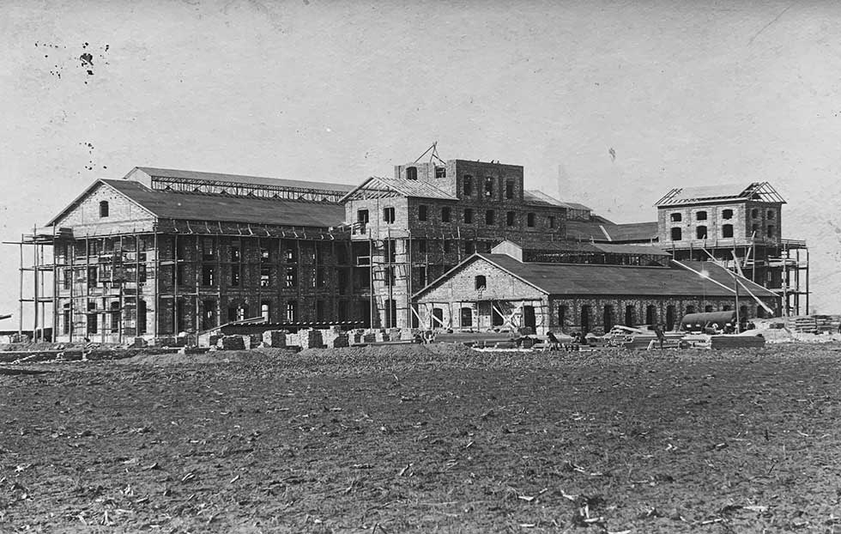

Slide 15
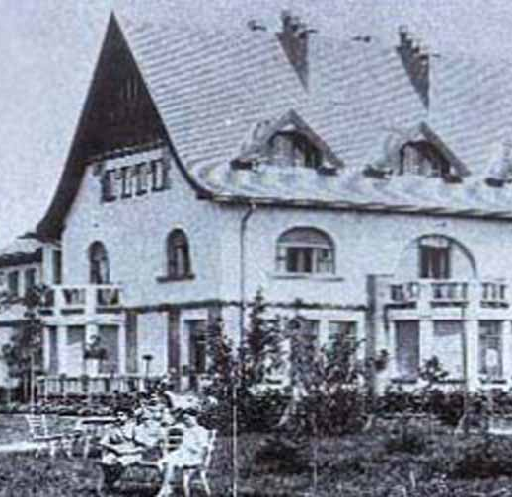
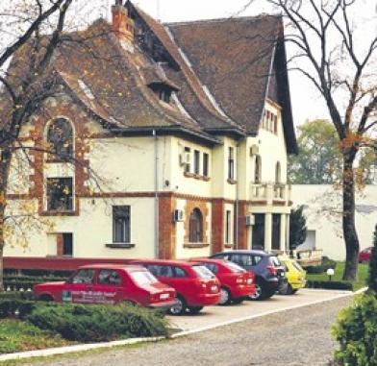

Slide 16
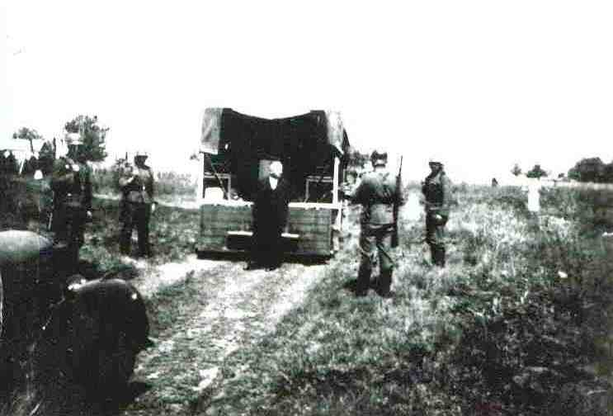
Виктор_Елек_долази_на_губилиште.jpg ‎(743 × 504 pixels, file size: 28 KB, MIME type: image/jpeg)
Детаљ са извршења смртне казне над Виктором Елеком који приказује његов долазак на губилиште. Историјски архив Зрењанин, Ф.45 Збирка фотографија 1890-2003, 791.

Slide 18
"Ne znam gde je moj deda umro, niti gde je sahranjen, ali barem znam gde je mesto na kom je dobrovoljno živeo. Nadam se da ću mu odati počast tako što ću otiči na mestu gde je živeo sa svojom porodicom koje je obeleženo kamenom spoticanja koji nosi njegovo ime: Aleksandar Bril", napisala je za Gloub post Džuli Bril, unuka jednog od 14.500 Jevreja ubijenih na području Srbije tokom Drugog svetskog rata, koja živi u Americi.

Slide 19
Demnig je zamislio da se "Kamenje" sa pločicama postavlja ispred kuća u kojima su žrtve nacističkog progona poslednji put dobrovoljno živele, a u Beogradu će se naći na pet lokacija: u Kosmajskoj 9, Solunskoj 8, Dobračinoj 30, Gundulićevom vencu 53 i Ulici Andre Nikolića 29. Beograd će tako postati deo porodice od preko 2.000 mesta širom sveta, na kojima se nalaze elementi ovog jedinstvenog spomenika.

